Slide 1
Standardisierung einer herstellerübergreifenden Funkkommunikation
Christian Rusch
Dr. Hans-Peter Grothaus

Slide 2
Inhalt
Einleitung
Ziel der ISO Arbeitsgruppe 5 „Wireless Communication in Agriculture“
OSI Schichtenmodell und die verwendeten Standards
CLAAS Machine Connector (MC)
Anwendungen
Zusammenfassung und Ausblick

Slide 3
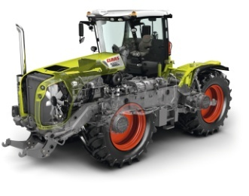

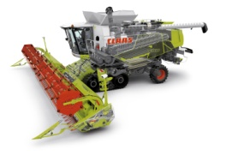
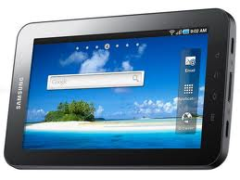
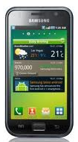
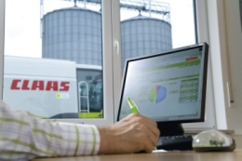
Einleitung
Funkverbindung
Maschine-zu-Maschine (M2M)
Herstellerübergreifende M2M
Mobile Endgeräte
Hofserver
Waage mit Silo
Ziel ist eine Vernetzung der Landwirtschaft

Slide 4
ISO WG 5 „Wireless Communication in Agriculture “
Arbeitsgruppe 5:
Vorsitzender: Daan Goense (Universität Wageningen)
Mitglieder: AGCO, CLAAS, John Deere, Kverneland und andere
Herstellerübergreifende Funkkommunikation in der Landwirtschaft
  Flottenmanagement
  Nahbereichsfunk für die Erkennung der Umgebung (Anbaugeräten)
  Online Task Management
  Data Logger aus dem ISO 11783-10
  Maschine-zu-Maschine Kommunikation

Slide 5
OSI-Schichtenmodel
7. Anwendung
Telemetrie / Online Task Management / …
6. Darstellung
Verschlüsselung / Schnittstellen / …
5. Sitzung
DDS / CouchDB / SQLite / …
4. Transport
TCP / UDP / …
3. Vermittlung
Internet Protokoll (IP)
2. Sicherung
WLAN / GPRS / UMTS / …
1. Bitübertragung
WLAN / GPRS / UMTS / …
Notes:
Hersteller werden sich über die angebotenen Applikationen unterscheiden

Slide 6
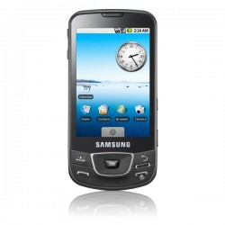
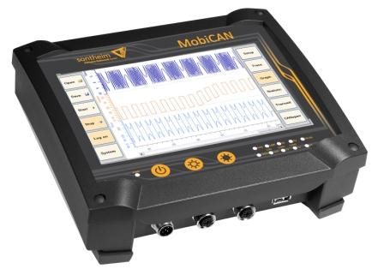
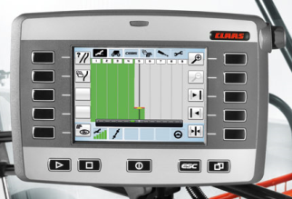
CLAAS Machine Connector
Gegenstand: | Implementierung eines Machine Connector
Ziel: | Herstellerübergreifende Kommunikation entscheidungsrelevanter Daten als Grundlage jeglicher Vernetzungsszenarien
CLAAS-Szenario: | Verwendung für Feldtests bei LU Dettmer und LU Bernhard
WLAN
GPRS
WLAN
GPRS
Can 1
WLAN
Can 2
ISOXML
Job Data
- Erfassen
Vorverarbeiten (ISOXML)
Speichern (z.B. CouchDB)
Senden
- Empfangen
Verarbeiten (iGreen Appl.)
Speichern (z.B. CouchDB)
Senden

Slide 7

Online Task Management
1. Job planen
2. Übertragung
3. Bearbeitung
iGreen OnlineBox
Smartphone des MD-Fahrers
Transportfahrzeug mit MC

Slide 8
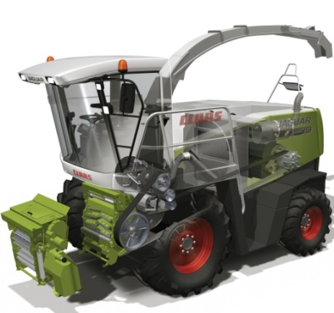
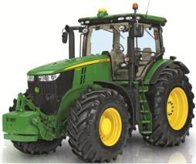
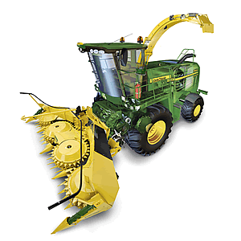
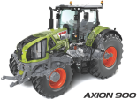
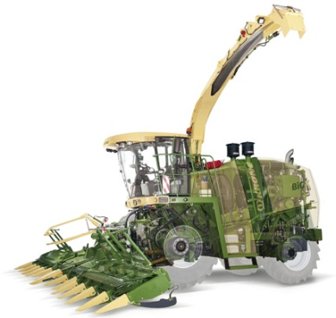
Austausch prozessrelevanter Daten
GPS Position
Aktuelle Trockenmasse
Benötigte Transportzeiten

Slide 9
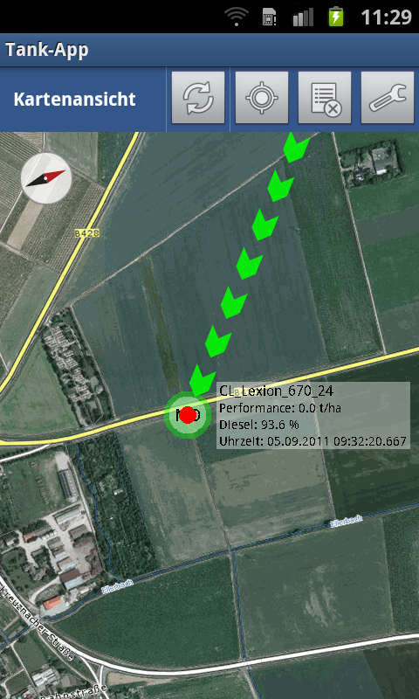
Prozessdatenaustausch am Beispiel Tankfüllstand
Maschinen tauschen Status aus
(Füllstand / Position)
Einfache Identifikation des „nächsten“ Mähdreschers
Entlastung der Fahrer
(Kommunikation / Navigation)
Optimierung im laufenden Prozess

Slide 10

Data Logger (ISOBUS 11783-10) mit Store-Carry-Forward
Transportfahrzeug mit MC
Erntemaschine mit MC
Waage mit Getreidesilo
Hofserver
iGreen OnlineBox
Mobile Endgeräte

Slide 11
Zusammenfassung und Ausblick
Grundlagen für eine herstellerübergreifende Funkkommunikation wurden geschaffen
Hoher Ausstattungsgrad der Maschinen mit einer Kommunikations-infrastruktur ist notwendig
Eine Vielzahl an weiteren Applikationen werden durch Funkkommunikation möglich
Weiterentwicklung des Machine Connector und weitere Feldtests im Sommer 2012
Übertragung der Forschungsergebnisse in die ISO Arbeitsgruppe 5 „Wireless Communication in Agriculture“

Slide 12
Danke für Ihre Aufmerksamkeit!
Kontakt: christian.rusch@claas.com

